Slide 1
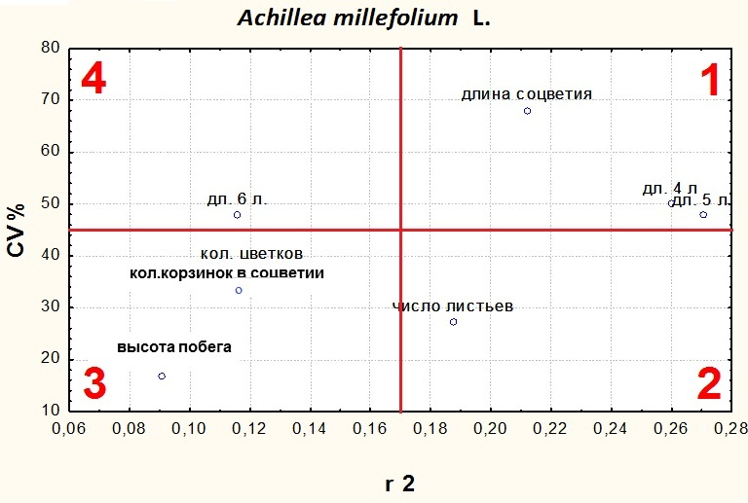
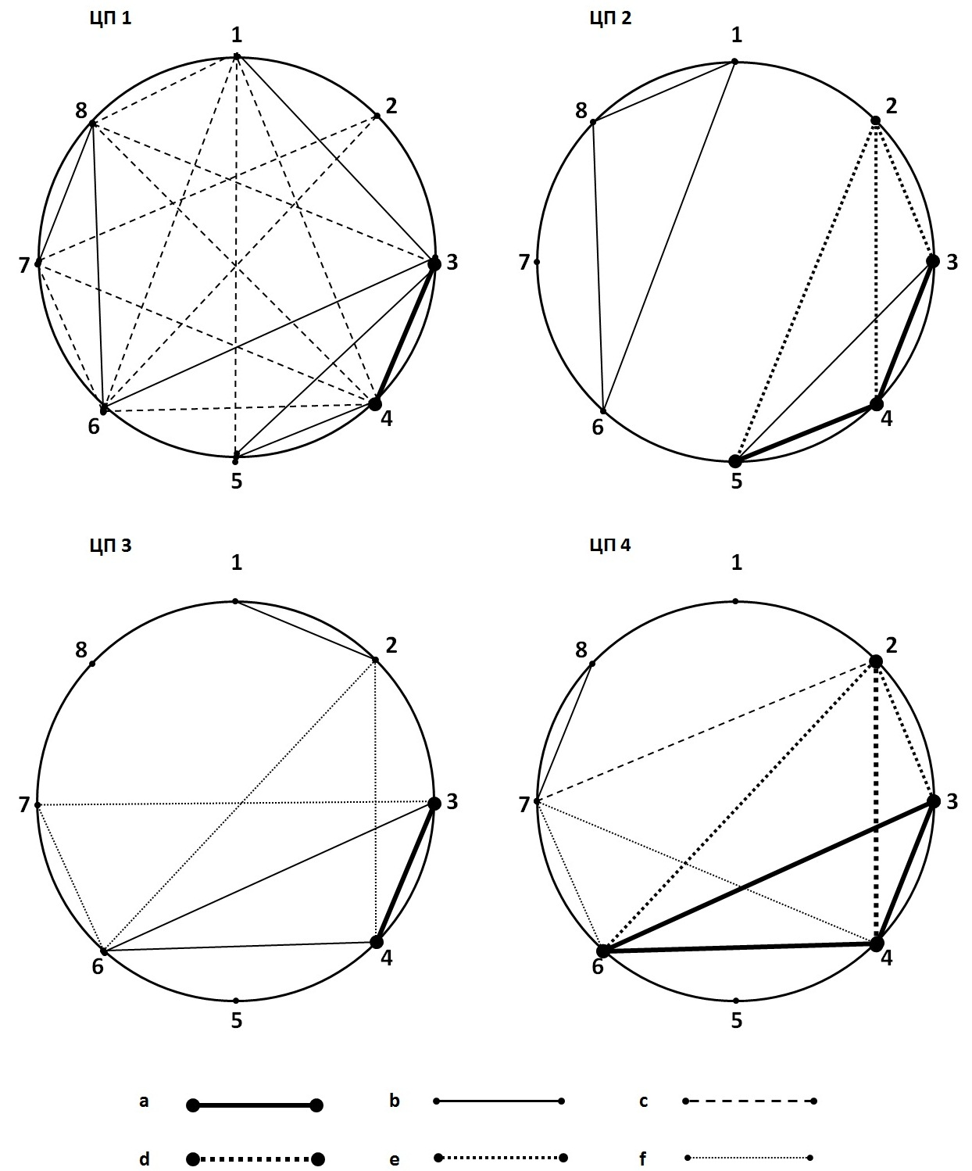
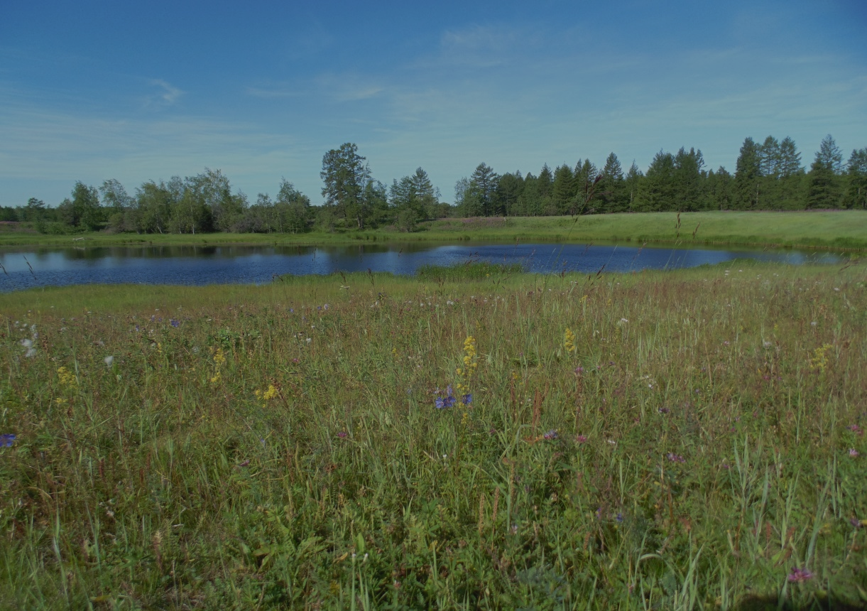
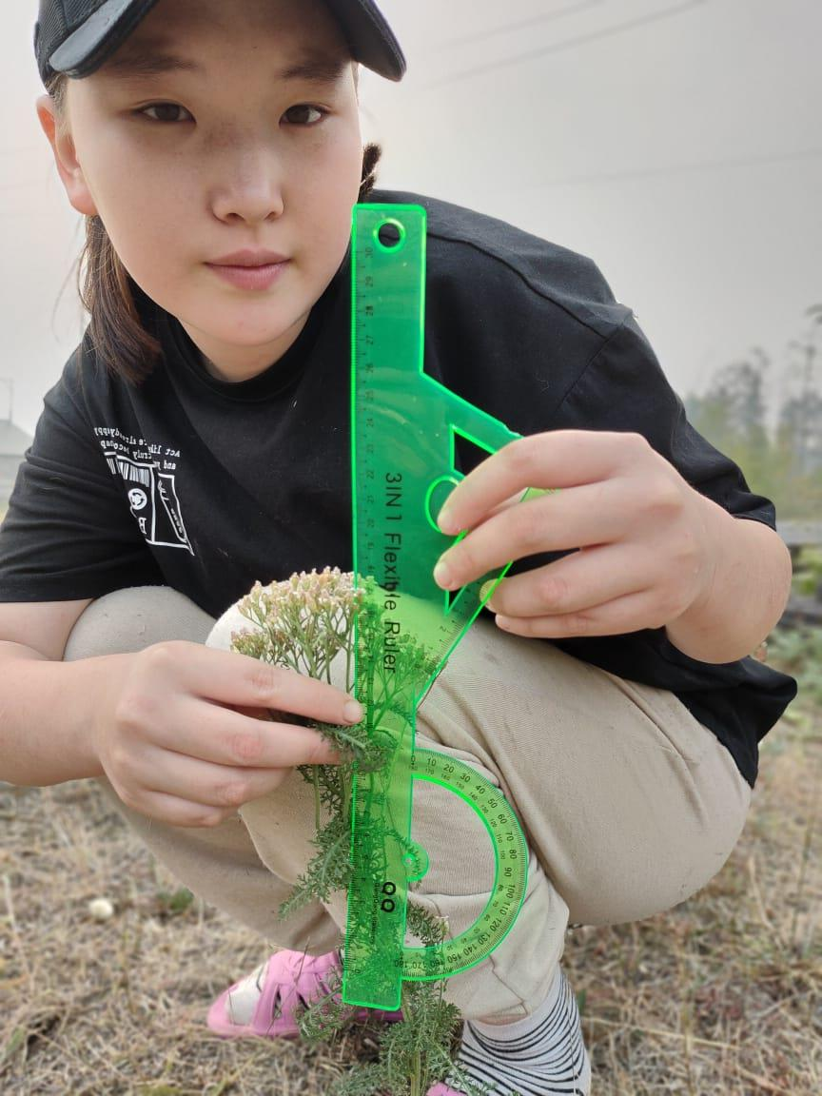
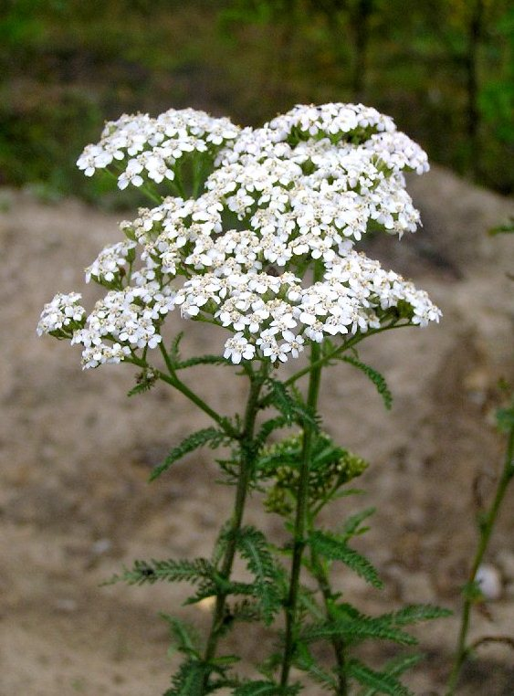
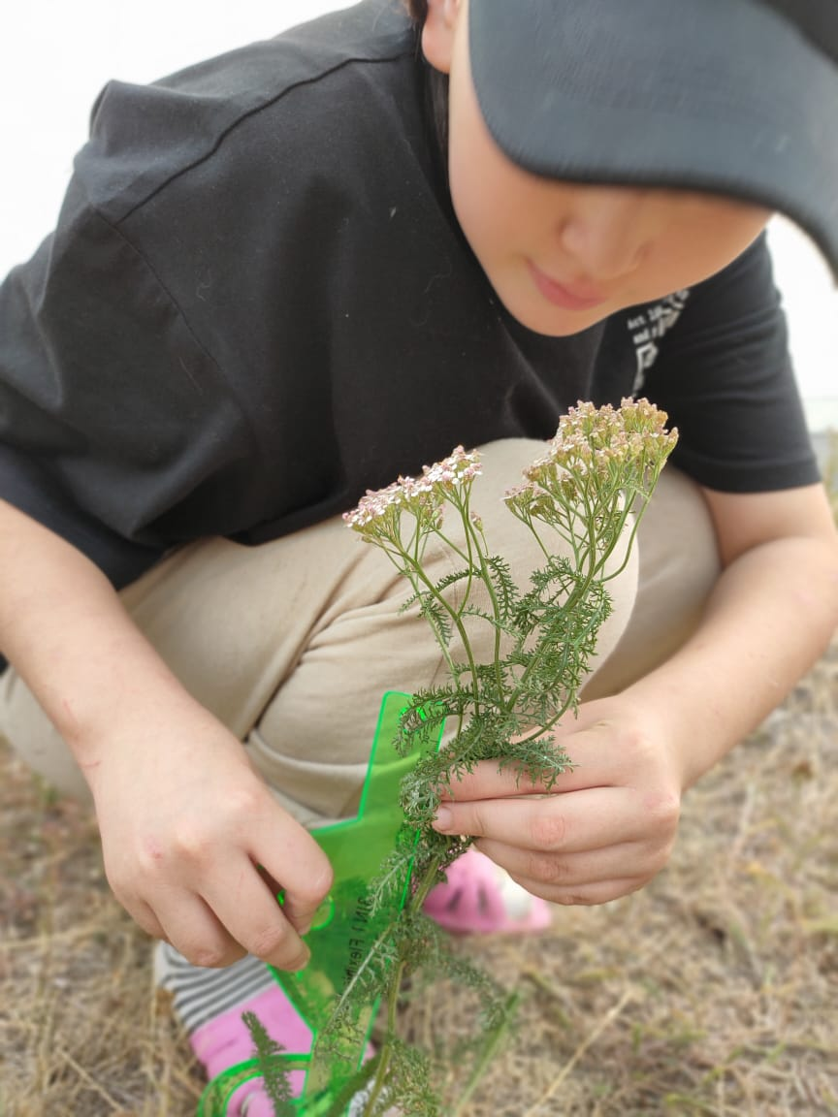
Изменчивость морфологических признаков и корреляционная структура ценопопуляций тысячелистника обыкновенного Achillеa millefolium L. в природных условиях Центральной Якутии
Выполнила: Федорова Юлия, ученица 11 класса Дюпсюнской средней общеобразовательной школы имени И.Н.Жиркова
Руководитель: Сивцева С.Р., учитель биологии
Местоположение | ЦП | IVC | Ступени увлажненности | Ступени богатство засоленности | Увлажнение | Засоление
Алаас (злаково-разнотравный) | 1 | 0,93 | 63,17 | 10,38 | Сухолуговое | Довольно богатые
Опушка лиственничного (разнотравный) | 2 | 1,16 | 71,15 | 12,26 | Влажнолуговое | Довольно богатые
Склон горы (злаково-разнотравный) | 3 | 0,78 | 62,32 | 11,0 | Сухолуговое | Довольно богатые
Кустарниковые заросли (разнотравный) | 4 | 1,10 | 65 | 10,76 | Влажнолуговое | Довольно богатые
Актуальность: в настоящее время популяционные исследования занимают одно из ведущих мест в исследованиях биологических систем, и имеют различную направленность. Одним из таких актуальных направлений является изучение морфологической изменчивости признаков и корреляция между ними. Изменчивость растительного организма лежит в основе развития и адаптации организмов, и является начальным этапом в селекции и интродукции новых видов [1].
Объект исследования: Тысячелистник обыкновенный Achillea millefolium L. – многолетнее травянистое растение, семейства Астровые – Asteraceae, по жизненной форме – гемикриптофит, по водному режиму экологической группе – ксеромезофит, местопроизрастание – луга, леса, кустарниковые заросли, склоны, залежи. Распространена во всех флористических районах Якутии кроме Арктических. Хозяйственное значение – лекарственное [2].
Таблица 1. Оценка по увлажненности и засоленности почв по экологическим шкалам Е.И. Троевой и др. [3]
Рис.1. Структура изменчивости морфологических признаков ценопопуляций
Achillea millefolium. По оси абсцисс – средний коэффициент детерминации (r²), по оси
ординат средний коэффициент вариации (CV).
Цель работы: изучение изменчивости морфологических признаков и силы корреляционной связи ценопопуляций тысячелистника обыкновенного Achillеa millefolium L. в природных условиях Центральной Якутии.
Задачи: Выявить:
общую и согласованную изменчивость морфологических признаков;
уровни варьирования морфологических признаков;
силу и взаимосвязь морфологических признаков.
Результаты исследований
Изученные морфометрические показатели у растений тысячелистника обыкновенного Achillea millefolium изменялись в зависимости от условий произрастания. Растения произрастающие в более увлажненных условиях (ЦП 2 и 4), характеризовались следующими морфологическими признаками: высота побега колеблется в пределах от 58, 9 до 61,4 см в среднем этот показатель составляет 52,4; длина 4-го листа от 3,6 до 6,1, в среднем 3,8; длина 5-г листа от 6,7 до 8,2 в среднем 5,7; длина 6-го листа от 3,6 до 10,3 в среднем 6.3; длина соцветия от 5,7 до 13,0, в среднем 7,3; количество цветков в соцветии от 70,1 до 124,7 в среднем 91,1 (табл.1,2).
Новизна: Впервые изучены изменчивость морфологических признаков и силы корреляционной связи ценопопуляций тысячелистника обыкновенного Achillеa millefolium L. в природных условиях Усть-Алданского улуса Центральной Якутии.
1189
П Р И З Н А К И | Ц Е Н О П О П У Л Я Ц И И
 | 1 | 2 | 3 | 4 | Среднее CV %
Высота побега | 46,2±2,13 25,2 | 58,9±1,72 16,0 | 43,1±1,13 14,3 | 61,4±1,24 11,0 | 52,4 16,6
Число листьев | 10,3±0,33 17,8 | 10,1±0,50 27,3 | 10,5±0,64 33,9 | 10,1±0,55 29,9 | 10,2 27,2
Длина 4-го листа | 3,7±0,23 34,2 | 6,1±0,48 42,7 | 1,94±0,20 58,7 | 3,6±0,42 64,1 | 3,8 49,9
Длина 5-го листа | 4,2±0,23 30,4 | 8,2±0,72 48,0 | 3,6±0,39 59,2 | 6,7±0,65 53,4 | 5,7 47,8
Длина 6-го листа | 5,7±0,33 31,7 | 10,3±0,79 42,0 | 5,8±0,68 64,3 | 3,6±0,35 31,8 | 6,3 47,9
Длина соцветия | 4,88±0,45 28,4 | 5,7±0,75 71,6 | 5,5±0,77 75,5 | 13,0±1,76 74,1 | 7,3 68,1
Количество корзинок в соцветии | 7,36±0,38 28,4 | 5,9±0,26 24,2 | 5,4±0,37 37,6 | 5,2±0,39 41,0 | 6,0 32,8
Количество цветков в соцветии | 102,9±8,25 43,9 | 70,1±3,48 27,1 | 66,6±4,61 37,9 | 124,7±9,26 40,6 | 91,1 37,4
Рис.2. Корреляционная зависимость морфологических признаков ценопопуляций Achillea millefolium (Признаки: 1 – высота побега, 2 – число листьев, 3 – длина 4-го листа, 4 – длина 5-го листа, 5 – длина 6-го листа, 6 – длина соцветия, 7 – количество корзинок в соцветии, 8 – количество цветков в соцветии). Корреляция: а – сильная (+) связь, b – средняя (+) связь, c – слабая (+) связь, d – сильная (-) связь, е – средняя (-) связь, f – слабая (-) связь.
Вывод
По соотношению показателей общей и согласованной изменчивости у тысячелистника обыкновенного A. millefolium выявлены 4 группы признаков-индикаторов: эколого-биологические, биологические, генотипические и экологические. Наиболее изменчивыми сильно варьирующими признаками являются длина 4-го, 5-го и 6-го листьев, длина соцветия, именно эти признаки образуют ядра основных корреляционных плеяд и сильно коррелируют друг с другом.
В наиболее благоприятных условиях (ЦП 2, 4) повышается и изменчивость и сила связи между исследованными признаками. Высокая изменчивость структуры связей характерна для сильно и средне детерминированных признаков.
Таблица 2. Средние значения и варьирование признаков ценопопуляций Achillea millefolium

